Slide 1
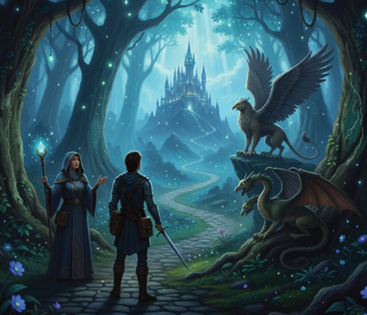
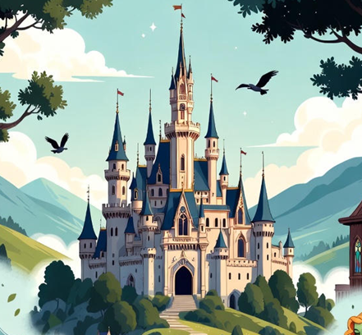
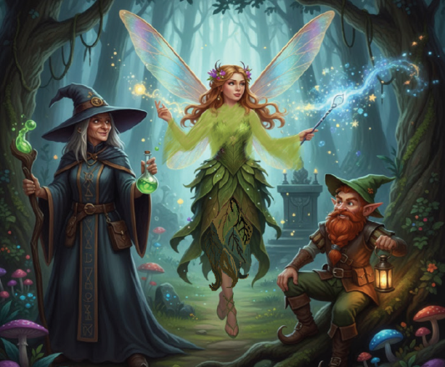
2
5
5
Contes et légendes
6
Compréhension détaillée et Lecture fluence

Slide 4







Support PPT
Cahier de l’élève
Fiche technique de préparation de la séance
Livret de l’élève

Slide 5
Repérage dans l’unité didactique (1/3)
SEMAINE 1
Séance 1
Vocabulaire : S’approprier et utiliser le vocabulaire du récit merveilleux.
Compréhension de l’oral : Identifier les actions dans un récit oral.
Séance 2
Actes de parole : Exprimer une émotion : la peur, la surprise…
Production de l’oral : Exprimer et partager une émotion.
Séance 3
Compréhension globale : Identifier la structure d’un récit.
Lecture Fluence : Lire en respectant la ponctuation expressive.
Séance 4
Compréhension détaillée : Identifier et ordonner les étapes du récit.

Slide 6
Repérage dans l’unité didactique (2/3)
SEMAINE 2
Séance 5
Vocabulaire : Utiliser le lexique des objets et êtres merveilleux.
Compréhension globale : Identifier la structure du récit (situation initiale, élément perturbateur, etc.)
Séance 6
Compréhension détaillée : Identifier et ordonner les étapes du récit.
Lecture fluence : Lire en respectant la ponctuation expressive.
Séance 7
Outils de langue : Utiliser l’imparfait et le passé simple dans un récit merveilleux.
Préparation de la tâche : Comprendre la tâche et organiser la réponse.
Séance 8
Tâche finale : Utiliser correctement les connecteurs temporels et respecter la concordance des temps dans le récit.

Slide 7
Repérage dans l’unité didactique (3/3)
SEMAINE 3
Séance 9
Consolidation : Consolider les acquis de l’unité didactique : vocabulaire, structures, actes de parole, fluence, stratégies de lecture, ...
Séance 10
Consolidation : Consolider les acquis de l’unité didactique : vocabulaire, structures, actes de parole, fluence, stratégies de lecture, ...
« fin de l’unité 5, On passe à l’unité suivante »

Slide 8
Orientations didactiques pour cette séance
Tâches à réussir
Les stratégies enseignées pendant le modelage et pratiques pendant la séance sont :
Utiliser le lexique du récit merveilleux.
Exprimer une émotion : la peur, la surprise…
Notions clés
Personnages : héros / heroine, princesse, sorcière, fée, dragon, monste, fantôme
Lieux : forêt enchantée, château, grotte magique, montagne,
Objets et éléments magiques : baguette magique, sortilège, potion
Valeurs: courage, amour, trahison, vengeance, justice, bien contre le mal
Stratégies et outils didactiques
Les stratégies enseignées pendant le modelage et pratiquées pendant la séance sont :
Choisir le lexique adéquat et l’insérer dans le récit.
Distinguer les différentes étapes du récit
Repérer les verbes d’action pour savoir ce que font les personnages.
Éléments de feedback
Pendant le feedback, attirer l’attention des élèves sur les erreurs fréquentes :
Confusion entre ce que fait le personnage et ce qu’il ressent.
Confusion pour remettre les événements dans l’ordre pour raconter l’histoire correctement.

Slide 9

Donner un feedback de manière efficace aux élèves
Pourquoi c’est important ?
Bonnes pratiques
Pratiques à éviter
Le feedback ne doit pas être un jugement sur l’élève ni sur ses capacités
Le feedback est une opportunité d’apprentissage pour les élèves en exploitant des erreurs ou de bonnes réponses
Le feedback permet aux élèves d’être conscients des critères de réussite d’une tâche
Le feedback encourage les élèves à identifier les erreurs à ne pas reproduire, ou alors les bonnes pratiques à renforcer
Demander aux élèves de justifier leurs réponses et de verbaliser leur raisonnement
Donner des feedback aux élèves de manière instantanée à chaque fois que l’occasion se présente (ne pas laisser passer des erreurs)
Donner un feedback spécifique, détaillé et objectif aux élèves:
« Voici pourquoi c’est une bonne réponse »; « Voici ce que tu as bien fait … »
« Voici pourquoi c’est une réponse incomplète. Voici l’erreur »
Ne pas donner de feedback ou donner du feedback de manière occasionnelle seulement
Donner un feedback générique sans préciser pourquoi: « Bien »; « C’est faux » ; « Excellent »
Porter un jugement de valeur sur l’élève: « Tu es intelligent »; « Tu es paresseux »; …
S’adresser uniquement à l’élève concerné
Pour plus d’informations Veuillez consulter le lien Suivant : «Banque des pratiques pédagogiques efficaces »
Autres questions ? Veuillez Contacter l’inspecteur encadrant

Slide 10
5 min
Compréhension détaillée
20 min
Lecture fluence
25 min

Slide 11
5 min

Slide 12
5 min

Slide 13

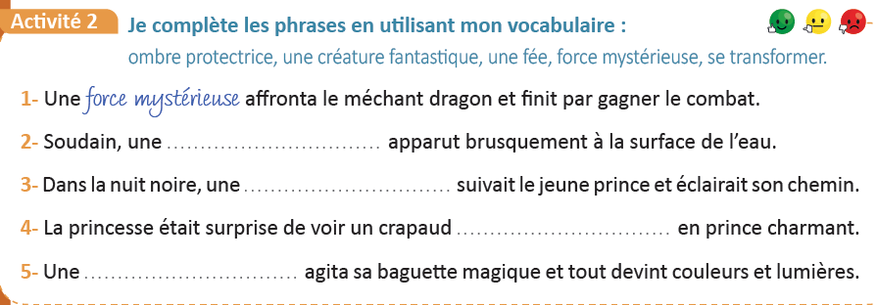
Nous allons corriger ensemble le travail effectué à la maison. Livret de l’élève, activité 2 p. 86
Contrôler le travail de quelques élèves au hasard. Demander de justifier les réponses.
Page 86

Slide 14
Voilà, nous avons complété les phrases avec le vocabulaire des voyages et des déplacements.
Apporter des exemples ou des précisions complémentaires si nécessaire.
créature fantastique
ombre protectrice
se transformer
fée
Page 86

Slide 15

Bonjour! Prêts pour démarrer notre séance ? Allons-y!

Slide 16


Passons maintenant à la première partie de la séance d’aujourd’hui : la compréhension détaillée du texte.
Rappeler aux élèves que le texte a déjà fait l’objet d’une lecture globale lors d’une séance précédente.
Compréhension détaillée
20 min
Au royaume du merveilleux !

Slide 17

Nous avons déjà travaillé cette stratégie quand nous avons étudié le texte : Le secret de la forêt d’argent Maintenant, nous allons appliquer cette même stratégie au texte : Le pêcheur et l’esprit du lac.
Compréhension détaillée : Identifier et ordonner les étapes du récit.

Slide 18
10 min

Slide 19

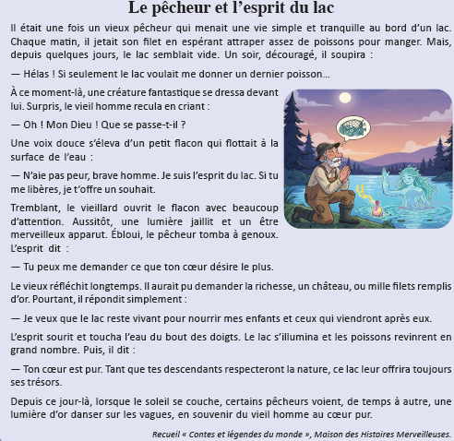
Pour identifier et ordonner les étapes du récit, je dois tout d’abord savoir quelles informations se rapportent à chaque étape. Commençons par la situation initiale et comment on passe à l’étape suivante;
Expliciter cet exemple et verbaliser la démarche : la « situation initiale » est reconnue par le fait qu’elle annonce : qui? Où? Quand?
J’observe le texte et je repère les informations en rapport à la situation initiale :
Démarche à suivre
Je repère quand et où se déroule l’histoire au début du conte ? ………………………………………………………..………
Je cherche quelle est la situation habituelle (stable) du pêcheur avant que le problème n’apparaisse ? ………………………………………………….………………………………………………………..………
Je déduis quel événement vient perturber cette situation de stabilité au début du récit ? ………………………………………………………..………

Slide 20
Vérifions nos réponses ensemble.
Choisir des élèves au hasard. Cibler celles et ceux qui hésitent. Demander de justifier les réponses.
J’observe le texte et je repère les informations en rapport à la situation initiale :
Démarche à suivre
Je repère quand et où se déroule l’histoire au début du conte ? ………………………………………………………..………
Je cherche quelle est la situation habituelle (stable) du pêcheur avant que le problème n’apparaisse ? ………………………………………………….………………………………………………………..………
Je déduis quel événement vient perturber cette situation de stabilité au début du récit ? ………………………………………………………..………
Il était une fois (temps) au bord d’un lac (lieu)
Chaque matin, il jetait son filet en espérant attraper assez de poissons.
Depuis quelques jours, le lac semblait vide.

Slide 21
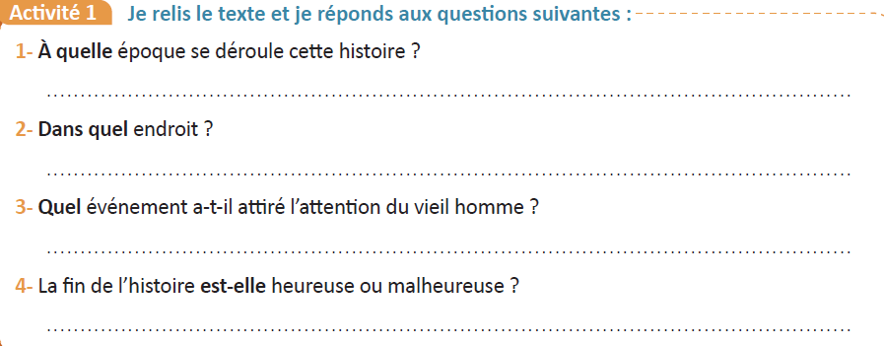
Maintenant, répondez aux questions suivantes pour reconnaître les moments importants du récit : début, problème, actions et fin.
Choisir des élèves au hasard. Cibler celles et ceux qui hésitent. Demander de justifier les réponses.

Slide 22
Vérifions nos réponses et corrigeons ensemble.
Apporter des explications supplémentaires si nécessaire.
Il était une fois, c’est une formule typique des contes.
L’histoire se déroule au bord d’un lac.
L’événement qui a attiré l’attention du vieil homme est l’apparition d’une créature fantastique.
La fin de l’histoire est heureuse.

Slide 23
5 min

Slide 24
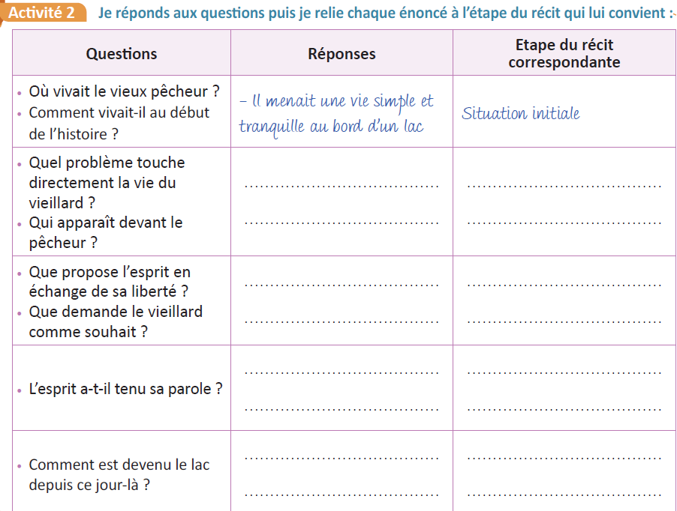
Maintenant, complétez le tableau en répondant aux questions et en indiquant l’étape du récit correspondante. Travaillez en binômes
Choisir des élèves au hasard. Cibler celles et ceux qui hésitent. Demander de justifier les réponses.

Slide 25
Voici les réponses . Corrigeons enseble.
Apporter des explications supplémentaires si nécessaire.
Le lac semblait vide et ne donnait plus de poissons.
Élément perturbateur
L’esprit du lac ( créature fantastique) sortant d’un flacon.
Péripéties
ll propose au pêcheur de lui offrir un souhait.
Péripéties
Il souhaite que le lac reste vivant pour nourrir ses descendants.
Péripéties
Oui, le lac s’illumine et les poissons reviennent en grand nombre.
Dénouement
Le lac continue de nourrir les gens tant qu’ils respectent la nature..
Situation finale

Slide 26
5 min

Slide 27
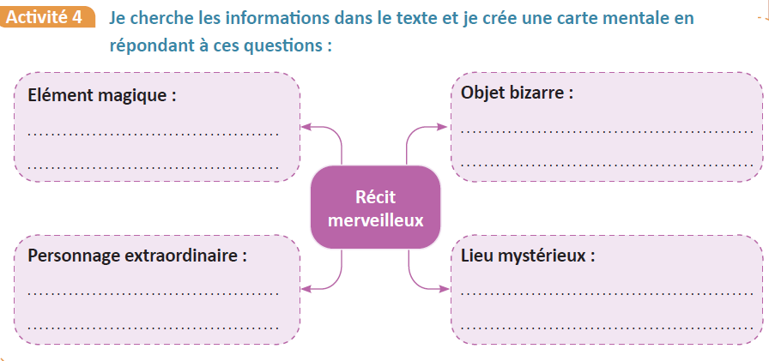
Complétez la carte mentale en répondant à chaque question : quel est l’élément magique, l’objet bizarre, le personnage extraordinaire et le lieu mystérieux. Travaillez seuls.
Circuler dans les rangs. Accompagner les élèves en difficulté.

Slide 28
Voici le corrigé de l’activité / de la carte mentale.
Apporter des explications supplémentaires si nécessaire.
La lumière et la transformation qui accompagnent la libération de l’esprit.
Le petit flacon flottant sur l’eau.
L’esprit du lac, une créature fantastique qui offre un souhait.
Le lac, où se produit l’apparition de l’esprit.

Slide 29
Maintenant, on passe à la deuxième partie de la séance consacrée à la lecture fluence.
Lecture fluence
25 min
Les moments forts de mon voyage !

Slide 30
Voici l’objectif de la lecture fluence.
Rappeler aux élèves que cette stratégie a déjà été traitée pendant la 1ère séance de lecture fluence.
  Lecture Fluence : Lire en respectant la ponctuation expressive.

Slide 31
5 min

Slide 32
Voici des phrases pris es dans le texte. Je vais les lire à haute voix. Ecoutez bien ! Je lis par groupes de mots.
Donner un modèle de lecture. Rappeler la démarche : ne pas lire mot par mot mais par groupes de mots et avec respect de la ponctuation.
  Si seulement le lac voulait me donner un dernier poisson!
  Oh ! Mon Dieu ! Que se passe-t-il ?
  N’aie pas peur, brave homme.
  Je suis l’esprit du lac.
  Si tu me libères, je t’offre un souhait.

Slide 33
5 min

Slide 34
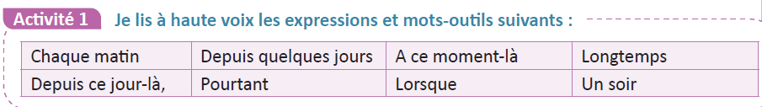
Lisez à haute voix les phrases suivantes en respectant les groupes de mots. Travaillez en binômes.
Rappeler la démarche : marquer une petite pause après chaque groupe de mots.

Slide 35
A vous de jouer maintenant. Lisez à haute voix ces phrases en respectant la ponctuation .
Rappeler la démarche : marquer une petite pause après chaque groupe de mots. Corriger systématiquement.
  Si seulement le lac voulait me donner un dernier poisson…
  Oh ! Mon Dieu ! Que se passe-t-il ?
  N’aie pas peur, brave homme.
  Je suis l’esprit du lac.
  Si tu me libères, je t’offre un souhait.
  Qu’est-ce que ton cœur désire le plus?
  Moi, je veux que le lac reste vivant pour nourrir mes enfants.
  Depuis ce jour-là, une lumière d’or danse sur les vagues.

Slide 36
5 min

Slide 37
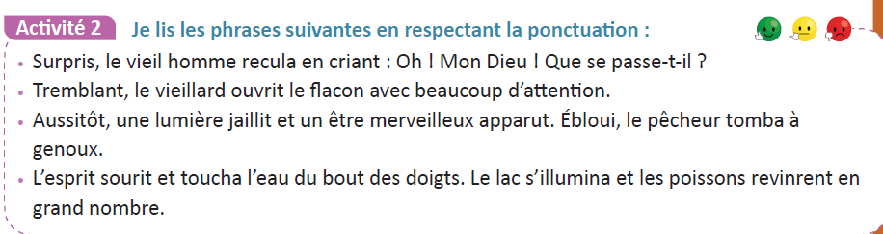
Voici des phrases. Vous essayez de les lire en marquant une intonation expressive après une ponctuation.
Choisir quelques binômes pour faire des lectures à haute voix. Demander de justifier les réponses.

Slide 38
Voici les phrases découpées en fonction des pauses après une ponctuation.
Choisir quelques binômes pour faire des lectures à haute voix. Demander de justifier les réponses.
/
/
/
/
/
/
/
/
/
/
/

Slide 39
10 min

Slide 40
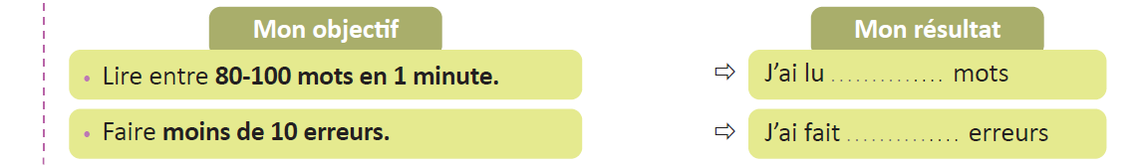
Lisez à haute voix le texte suivant. N’oubliez pas, lisez par groupes de mots et non mot par mot. Travaillez seuls.
Circuler dans les rangs. Accompagner les élèves en difficulté. Corrigez systématiquement les erreurs de lecture.
Il était une fois un vieux pêcheur qui menait une vie simple et tranquille au bord d’un lac. Chaque matin, il jetait son filet en espérant attraper assez de poissons pour manger. Mais, depuis quelques jours, le lac semblait vide. Un soir, découragé, il soupira :
— Hélas ! Si seulement le lac voulait me donner un dernier poisson…
À ce moment-là, une créature fantastique se dressa devant lui. Surpris, le vieil homme recula en criant :
— Oh ! Mon Dieu ! Que se passe-t-il ?
Une voix douce s’éleva d’un petit flacon qui flottait à la surface de l’eau :
— N’aie pas peur, brave homme. Je suis l’esprit du lac. Si tu me libères, je t’offre un souhait.
Tremblant, le vieillard ouvrit le flacon avec beaucoup d’attention. Aussitôt, une lumière jaillit et un être merveilleux apparut. Ébloui, le pêcheur tomba à genoux. L’esprit dit :
— Tu peux me demander ce que ton cœur désire le plus.

Slide 41
5 min

Slide 42
Qui peut me rappeler les stratégies que nous avons appliquées aujourd’hui ?
Désigner quelques élèves.
1. Aujourd’hui, nous avons appliqué cette stratégie de lecture :
2. Nous avons également appliqué cette stratégie de lecture fluence :

Slide 43
Voici les stratégies que nous avons appliquées aujourd’hui.
Ces notes peuvent éventuellement servir de traces écrites.
1. Aujourd’hui, nous avons appliqué cette stratégie de lecture :
Lire un texte et repérer les informations importantes pour répondre à des questions.
Identifier les étapes d’un récit : situation initiale, élément perturbateur, péripéties, dénouement, situation finale.
Associer les événements à l’étape du récit correspondante pour mieux comprendre la structure d’une histoire.
Reconnaître les éléments caractéristiques d’un récit merveilleux : élément magique, personnage extraordinaire, objet bizarre, lieu mystérieux.
2. Nous avons également appliqué cette stratégie de lecture fluence :
Lire par groupes de mots et marquer des pauses en respectant la ponctuation expressive :
  - Oh ! Mon Dieu ! Que se passe-t-il ?
  Ébloui, le pêcheur tomba à genoux.
Lire par groupes de mots et non mot par mot :
  Dès mon arrivée
  Il y a beaucoup de
  Je suis certain que …
  Au cœur de.

Slide 44

N’oubliez pas de faire cette activité à la maison.
Cet exercice fera l’objet d’une correction collective au début de la prochaine séance.
Faites à la maison l’activité 3, livret de l’élève, p. 89.

